Slide 1




Unidad de Aprendizaje
FUNDAMENTOS DE PROGRAMACIÓN
Tema:
Estructuras de control
Mtro. Yaroslaf Aarón Albarrán Fernández
Ingeniería en Sistemas Inteligentes
Universidad Autónoma del Estado de México
Unidad Académica Profesional Nezahualcóyotl

Slide 2


DIRECTORIO DE LA UAEM Dr. en D. Jorge Olvera García Rector Dr. en Ed. Alfredo Barrera Baca Secretario de Docencia Dra. en Est. Lat. Ángeles Ma. del Rosario Pérez Bernal Secretaria de Investigación y Estudios Avanzados Dr. en D. José Benjamín Bernal Suárez Secretario de Rectoría Mtra. en E. P. D. Ivett Tinoco García Secretaria de Difusión Cultural Mtro. en C. I. Ricardo Joya Cepeda Secretario de Extensión Vinculación Mtro. en E. Javier González Martínez Secretario de Administración Dr. en C. Pol. Manuel Hernández Luna Secretario de Planeación y Desarrollo Institucional Mtra. en A. Ed. Yolanda E. Ballesteros Sentíes Secretaria de Cooperación Internacional Dr. en. D Hiram Raúl Piña Libien Abogado General Lic. en Com. Juan Portilla Estrada Director General de Comunicación Universitaria Lic. Jorge Bernaldez García Secretario Técnico de la Rectoría Mtro. en A. Emilio Tovar Pérez Director General de Centros Universitarios y Unidades Académicas Profesionales Mtro. en A. Ignacio Gutiérrez Padilla Contralor | DIRECTORIO DE LA UAP-NEZAHUALCÓYOTL Dr. en C.E. Luis Ramón López Gutiérrez Coordinador Dr. en F.M. Israel Gutiérrez González Subdirector Académico Lic. en E. Alfredo Ríos Flores Subdirector Administrativo Dra. en C. S. María Luisa Quintero Soto Coordinadora de Investigación y Estudios Avanzados Lic. en A. E. Víctor Manuel Durán López Coordinador de Planeación y Desarrollo Institucional Dr. en E. Selene Jiménez Bautista Coordinadora de la Licenciatura en Comercio Internacional Dra. en C. Georgina Contreras Landgrave Coordinadora de la Licenciatura en Educación para la Salud Dra. en C. Dora María Calderón Nepamuceno Coordinadora de Ingeniería en Sistemas Inteligentes Mtro. en C. Juan Antonio Jiménez García Coordinador de Ingeniería en Transporte

Slide 3
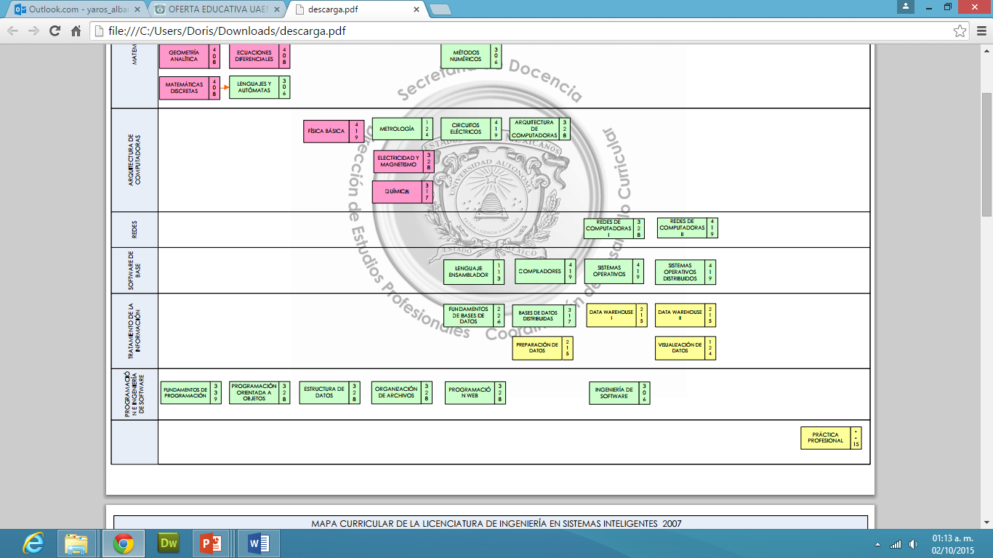
Ubicación de la asignatura de Fundamentos de Programación dentro del programa de la Lic. en Ingeniería en Sistemas Inteligentes

Slide 4
Programas de estudios por competencias en la Lic. en Ingeniería en Sistemas Inteligentes
ESPACIO ACADÉMICO: UNIDAD ACADÉMICA PROFESIONAL NEZAHUALCÓYOTL
PROGRAMA EDUCATIVO: LICENCIATURA EN INGENIERÍA EN SISTEMAS INTELIGENTES |  |  |  |  |  |  | ÁREA DE DOCENCIA: INGENIERIA Y TECNOLOGIA
APROBACIÓN POR LOS H.H. CONSEJOS ACADÉMICOS Y DE GOBIERNO |  |  | FECHA: |  |  |  | Programa Elaborado por: M. en C.C. ROSA MARÍA RODRÍGUEZ AGUILAR
NOMBRE DE LA UNIDAD DE APRENDIZAJE: FUNDAMENTOS DE PROGRAMACIÓN |  |  |  |  |  |  |  | FECHA: SEPTIEMBRE DE 2007
CLAVE | HORAS DE TEORÍA | HORAS DE PRÁCTICA |  | TOTAL DE HORAS | CRÉDITOS | TIPO DE UNIDAD DE APRENDIZAJE |  | CARÁCTER DE LA UNIDAD DE APRENDIZAJE | NUCLEO DE FORMACIÓN
L40628 | 4 | 2 |  | 6 | 9 | Programación e Ingeniería de Software |  | OBLIGATORIA | SUSTANTIVO
Prerrequisitos: Conocimientos de Computación |  | Unidad de aprendizaje Antecedente: NINGUNO |  |  |  | Unidad de aprendizaje Consecuente: NINGUNO

Slide 5
FUNDAMENTOS DE PROGRAMACIÓN
Objetivos
Conocerá los conceptos básicos de la programación para la utilización del mismo en el transcurso del curso.
Desarrollara la capacidad de abstracción para reconocer y resolver problemas de otras disciplinas por medio de la algoritmia en su solución.
Conocerá y utilizara las estructuras de control, como una herramienta útil en la solución de problema de programación
Conocerá las ventajas de la utilización de las funciones para programar, para su posterior implementación.
Conocerá y utilizara estructuras de datos más avanzadas, como arreglos y struct, como herramientas para soluciones de problemas más complejos.
Conocerá e implementara los conceptos de archivos en C, como únicos medios para su solución.

Slide 6
Contenido Sintético
Organización de Archivos.
Unidad I
Descripción del programa.
Operadores lógicos en la sentencia if.
Sentencia for.
Sentencia while.
Operaciones aritmeticas
Funciones básicas de math.h

Slide 7
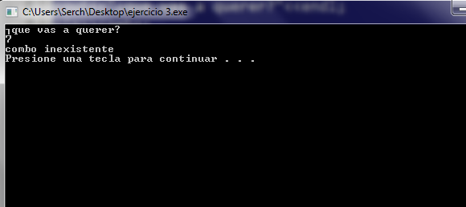
Descripción del programa.
Este programa te pregunta que vas a querer y enseguida te permite ingresar un dato y si dicho dato cumple ciertas condiciones sete imprimirá en pantalla un tipo de combo de cine y de no ser así te dirá que el combo no existe.

Slide 8
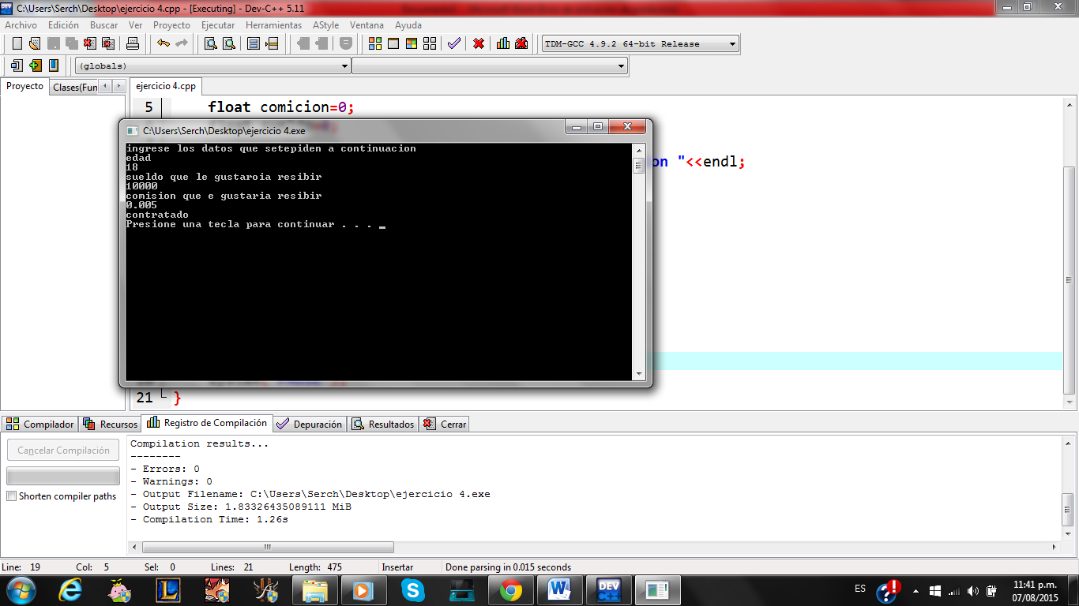
Ejercicio:
#include <iostream>
using namespace std;
int main(){
float edad=0;
float comicion=0;
float sueldo=0;
cout<<"ingrese los datos que setepiden a continuacion "<<endl;
cout<<"edad"<<endl;
cin>>edad;
cout<<"sueldo que le gustaroia resibir "<<endl;
cin>>sueldo;
cout<<"comision que e gustaria resibir"<<endl;
cin>>comicion;
if(sueldo<=10000&&edad<=45&&comicion<=0.05){
cout<<"contratado"<<endl;
}else(cout<<"gracias por venir"<<endl);
system("PAUSE"); }

Slide 9
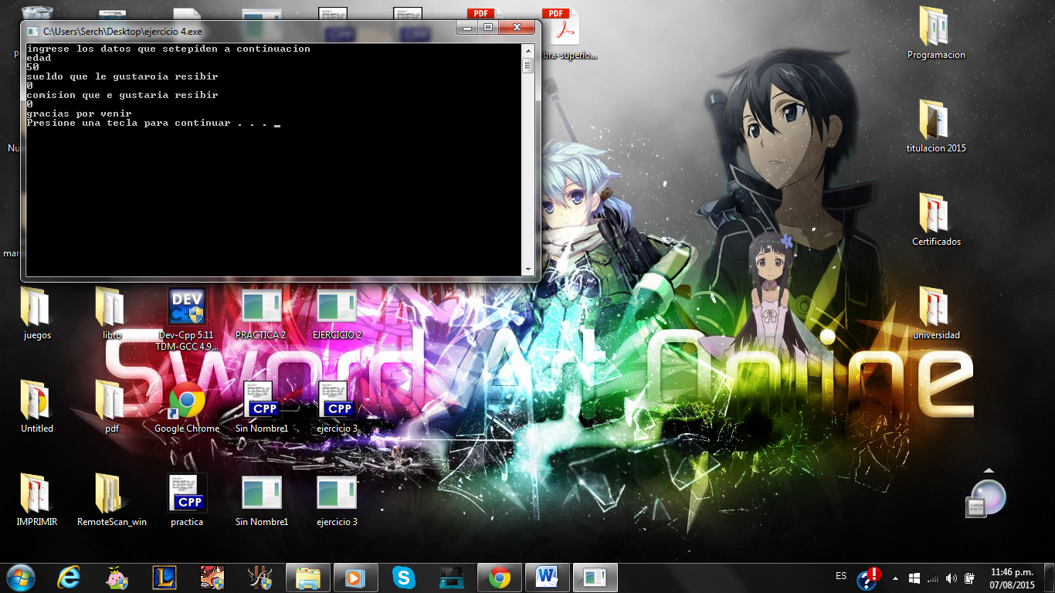
2. Operadores lógicos en la sentencia if.
Al iniciar el programa sete pide que ingrese unos datos los culares son edad , sueldo que desea ganar y conmoción que desea recibir y si cumplen ciertas características te dirá que estas contratado pero si no cumplen con cierto criterios solo te agradecerá es to es realizado gracias a la sentencia if la cual en conjunto con los operadores lógicos permiten establecer 2 condiciones a cumplir o mas para que se ejecute el contenido del if
La forma de operar de los operadores lógicos es la siguiente.
&& amperson (and) valor&&valor
|| paid (or) ó valor ||valor
! (not) no
And OR NOT
F F F F F F F V
F V F F V V VF
V F F V F V
V V V V V V

Slide 10
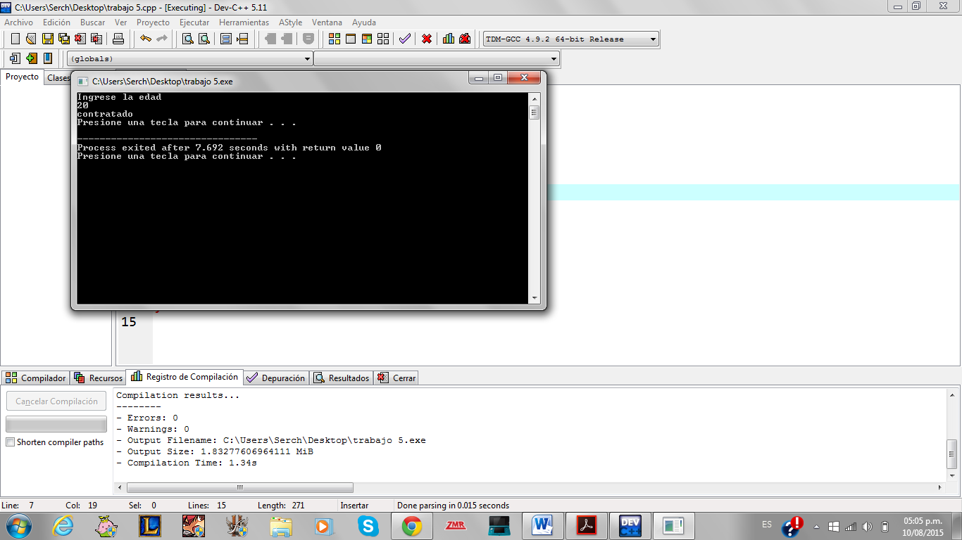
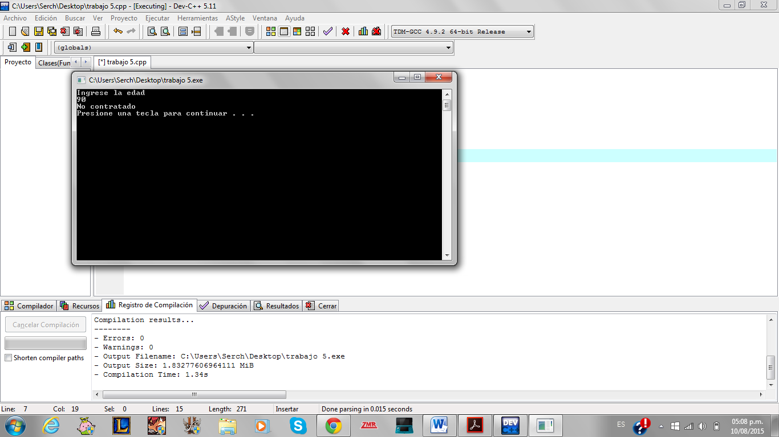
El programa al iniciarse imprime en pantalla ingreses tu edad enseguida puedes ingresar un número y si ese número cumple con las especificaciones del if te imprime que estas contratado y si no imprime en pantalla no contratado
#include<conio.h>
#include<stdlib.h>
#include<iostream>
using namespace std;
main(){
int edad=0;
cout<<"Ingrese la eda "<<endl;
cin>>edad;
if(edad>17&&edad<=35){
cout<<"contratado"<<endl;
}else{cout<<"No contratado"<<endl;}
system("PAUSE");
return 0;
}

Slide 11

3. Sentencia for.
Puede haber una situación, cuando se necesita para ejecutar un bloque de código varias veces. En declaraciones generales son ejecutados de forma secuencial: La primera declaración en una función se ejecuta en primer lugar, seguido por el segundo, y así sucesivamente.
Los lenguajes de programación proporcionan diversas estructuras de control que permiten rutas de ejecución más complicados.

Slide 12
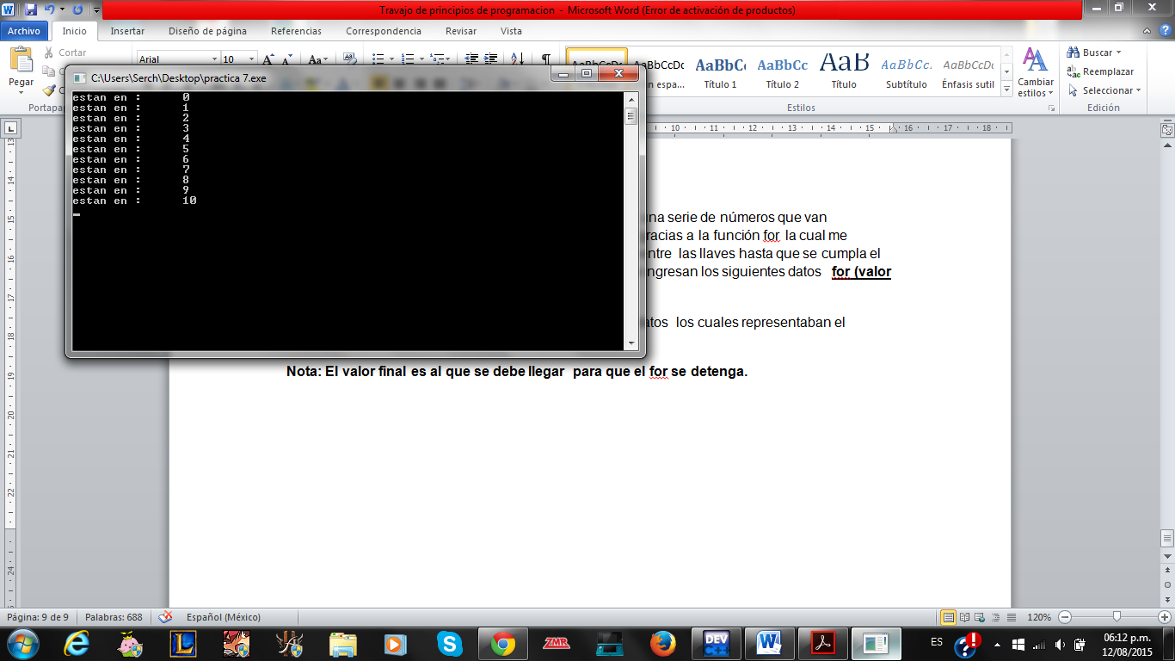
#include<iostream>
using namespace std;
main(){
int valor;
for(valor=0;valor<=10;valor++){
//sirve para repetir lo que se encuentra entre paren
cout<<"estan en :\t"<<valor<<endl;
}
cin.get(); //es otra forma de detener el programa
}
Al iniciarse el programa aparece en la pantalla del cmd una serie de números que van aumentando de uno en uno hasta llegar al diez lo cual es gracias a la función for la cual me permite realizar la ejecución de todo lo que se encuentre entre las llaves hasta que se cumpla el valor final especificada en los paréntesis en los cuales se ingresan los siguientes datos.
for (casilla de inicio ;casilla final ;el aumento )
Con lo cual se pudo lograr que un cout imprimiera varios datos los cuales representaban el aumento
Nota: El valor final es al que se debe llegar para que el for se detenga.

Slide 13
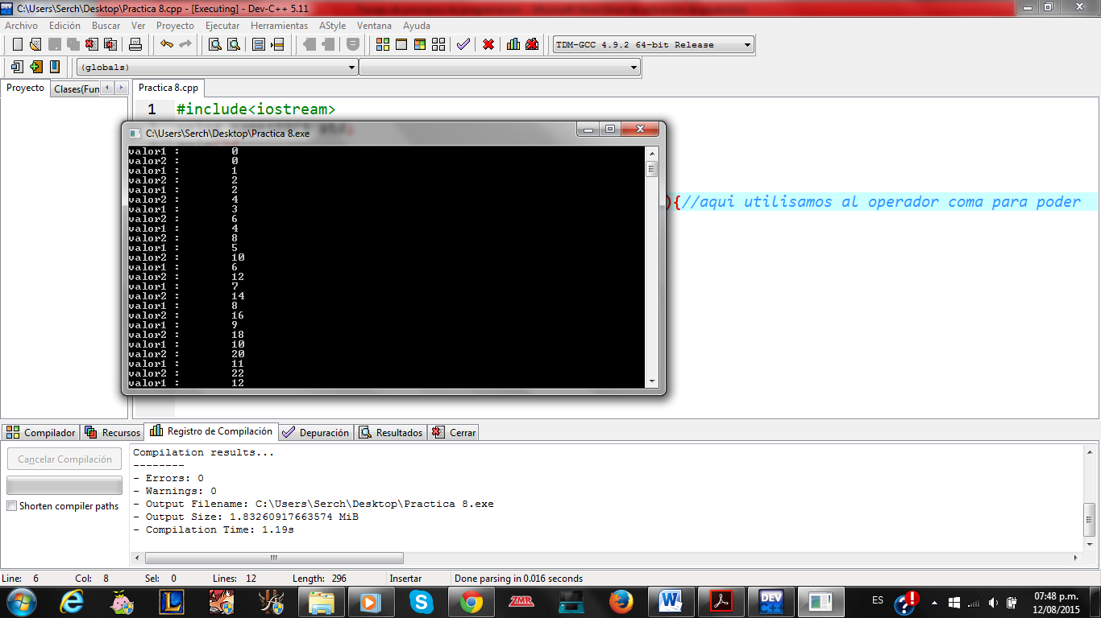
Este programa al iniciarse imprime en pantalla una serie de números los cueles van aumentando de 1 en uno y dos en dos hasta que el valor1 se convierte en 20.
Lo cual se ase gracias al función for lacual al usar el operador (,) le permite ingresar mas de un punto de partida con la siguiente estructura
For(int casilla de inicio A, casilla de inicio B; casilla final; aumento de A, aumento de B )
Lo cual hace posible la impresión en pantalla de los aumentos del siclo for
#include<iostream> using namespace std; main(){ for(int valor1=0,valor2=0;valor1<=20;valor1++,valor2+=2){//aquí utilizamos al operador coma para poder //ingresar más puntos de inicio y aumentos cout<<"valor1 :\t"<<valor1<<endl; cout<<"valor2 :\t"<<valor2<<endl;} cin.get(); }

Slide 14
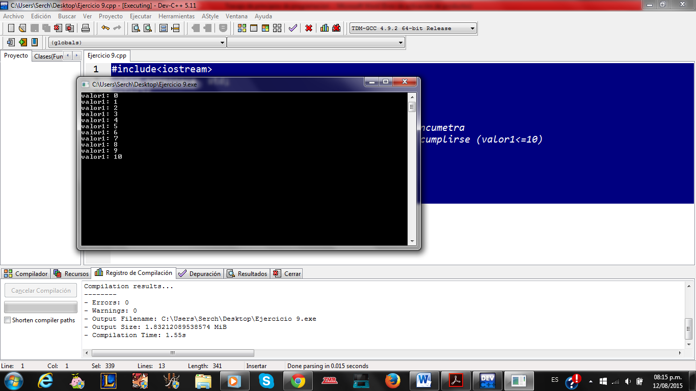
4. Sentencia while.
Este programa imprime en pantalla el aumento del valor1 hasta que la condición de inicio de while deja de cumplirse lo cual sucede a causa de la presencias del valor1++ lo cual también puede ser interpretado como valor +1 dentro del while lo cual causa que cada vez que se repita el siclo while sele aumente 1 al valor1 hasta que este deje de cumplir la condición.
#include<iostream> using namespace std; main(){ int valor1;//valor de inicio while(valor1<=10){ //valor final //la sentencia while te permite repetir lo que se encuentra //entre paréntesis hasta que la condición de ja de cumplirse cout<<"valor1:\t"<<valor1<<endl; valor1++; //aumento } cin.get(); }

Slide 15
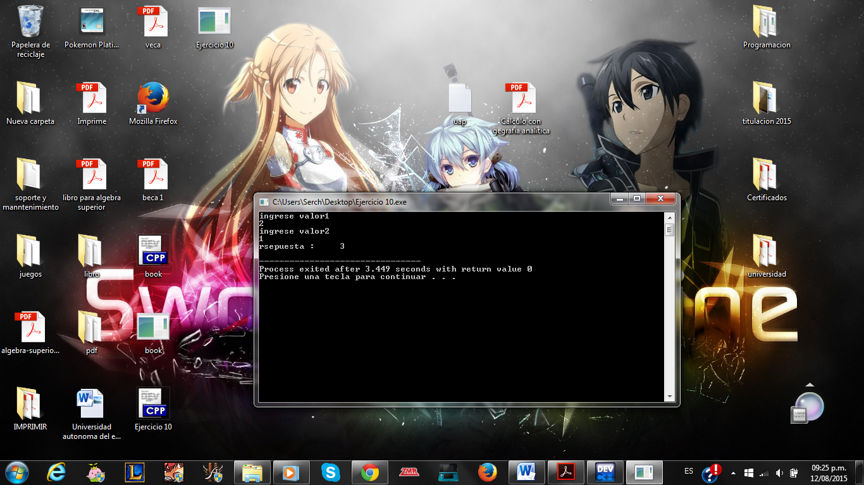
5. Operaciones Aritméticas.
El programa al iniciar te pide que ingreses un valor1 y posterior mente un valor2 que se guardaran los las variables puestas después del main posterior mente se llamaran estos valores para realizar una operación con el operador aritmético + de la siguiente manera res=valor1+valor2 el resultado de dicha operación res se guardara en otra variable que deberá ser declarada al principio para que el resultado se guarde y después sea imprimido en pantalla.
#include<iostream> using namespace std; main(){ int valor1; int valor2; int res; cout<<"ingrese valor1"<<endl; cin>>valor1; cout<<"ingrese valor2"<<endl; cin>>valor2; res=valor1+valor2; // el operador aritmético + sirve para hacer sumas cout<<"rsepuesta :\t"<<res<<endl; cin.get(); }

Slide 16
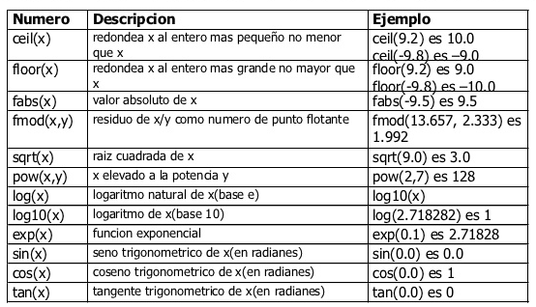
6. Funciones básicas de math.h.
La librería math.h permite llamar a las funciones aritméticas para realizar operaciones.
Es un archivo de cabecera de la biblioteca estándar del lenguaje de programación C
diseñado para operaciones matemáticas básicas.

Slide 17
6. Funciones básicas de math.h.
El siguiente programa muestra una descripción de su funcionamiento.
#include<math.h> //esta lirería permite el uso de funciones matemáticas como el coseno, seno, potencia etc. #include<iostream> using namespace std; main(){ double valor=0; // el doublé te permite utilizar números con punto decimal cout<<"ingrese un número"<<endl; cin>>valor; cout<<"Rais cudrada: "<<sqrt(valor)<<endl;//la instrucción sqrt() es para realizar la función de raíz cuadrada con la variable valor cin.get(); }

Slide 18
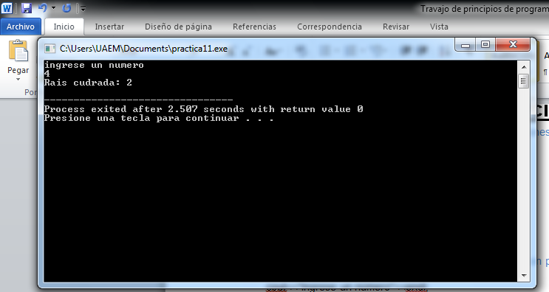
Al inicio el programa se te pide que ingreses un numero lo cual se imprime en pantalla con un cout a continuación se te permite ingresar el dato lo cual se realiza con el cin posterior mente el valor será guardado y sele sacra su raíz cuadrada con la función sqrt que nos permite utilizar la librería math.h y final mente se imprime en pantalla el resultado con un cout .

Slide 19
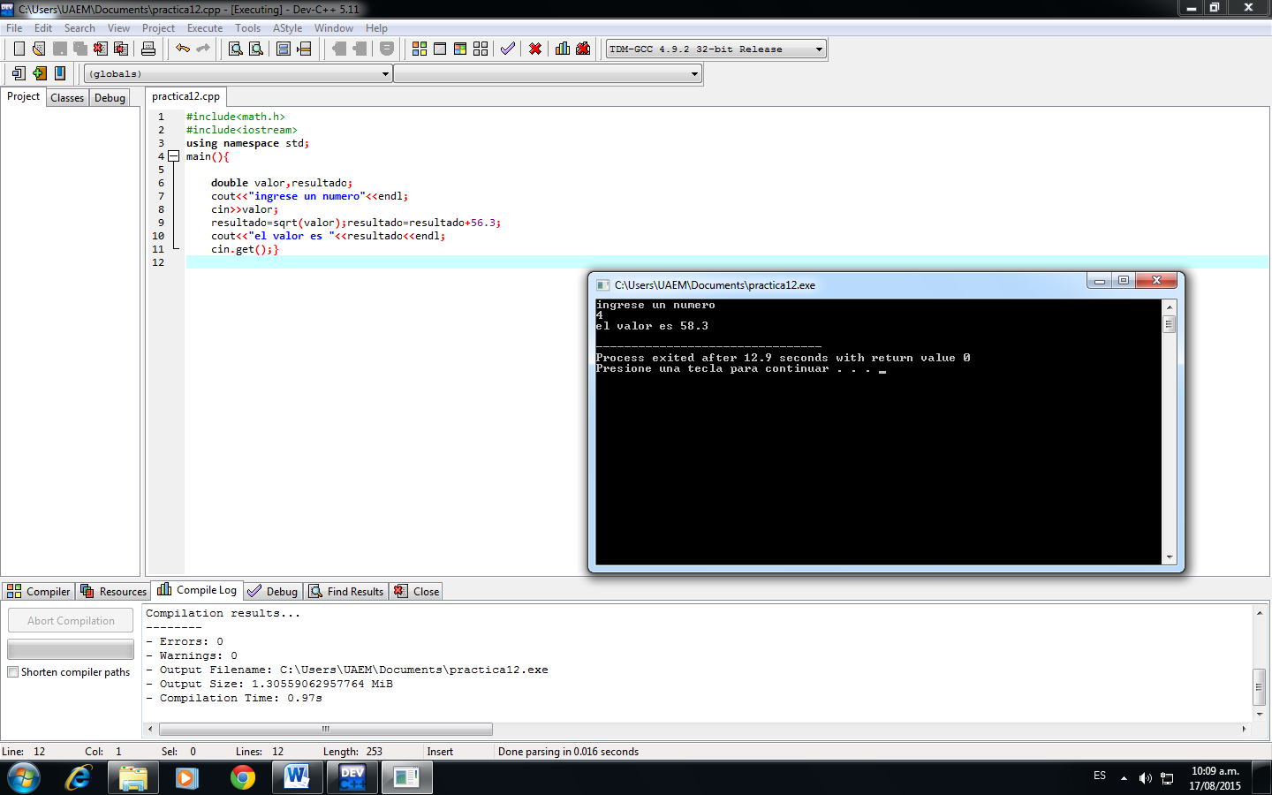
Al iniciar el programa se te pide que ingreses un numero lo cual es gracias a un cout que imprime en pantalla la petición y con un cin se te permite ingresar el dato posterior mente el código indica que el valor resultado es la raíz de la variable valor después se indica que a ese resultado se le sume 56.3 y que ese ocupara el lugar o valor de resultado finalmente se imprimirá en pantalla el resultado con un cout
#include<math.h> #include<iostream> using namespace std; main(){ double valor,resultado; // se puede declarar dos variables en el mismo tipo de dato cout<<"ingrese un numero"<<endl; cin>>valor; resultado=sqrt(valor);resultado=resultado+56.3; //en esta parte al resultado de la raíz se le suman 56.3 con el operador aritmético suma cout<<"el valor es "<<resultado<<endl; cin.get(); }

Slide 20
Otro ejemplo de math.h es el siguiente:
#define pi 3.1416 // Esto es un a variable global que se declare junto con las bibliotecas ya que no se iba a modificar #include<math.h> #include<iostream> using namespace std; main(){ char opcion; // Es un tipo de dato que te permite ingresar texto double a,r; do{ cout<<"Ingrese el valor del radio"<<endl; //La sentencia “do” permite repetir lo que está dentro del while hasta que se deje de cumplir dicha condición. cin>>r; a=pi*pow(r,2); //”El pow” es una función de math que me permite sacar potencias cout<<"el resultado es:"<<a<<endl; cout<<"Ingrese su opcion"<<endl; cin>>opcion; }while(opcion=='s'||opcion=='S'); system("CLS"); //Esta línea de comando sirve para limpiar la pantalla cin.get(); }

Slide 21
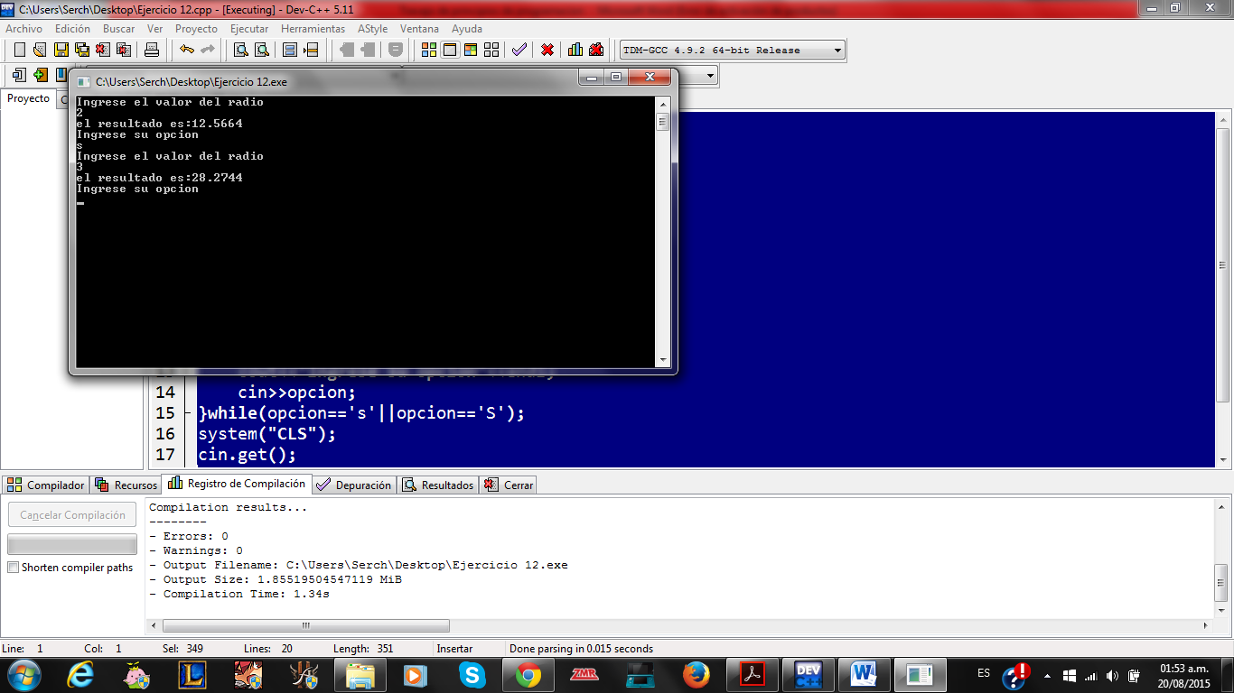
Al iniciar el programa este empieza leyendo las librerías ,la declaración de los datos etc. y enseguida el do while después imprime en pantalla Ingrese el valor del radio a causa de un cout posterior mente le el cin con el cual podemos ingresar un dato posterior mente ese dato es afectado por la función pow y multiplicado por una variable global que esta con las librerías para guardarse en la variable a y después esta sera imprimida en pantalla como resultado y final mente con ayuda de la función do while se te permitirá realizar de nuevo las funciones dentro del while presionando una tecla determinada en las condiciones de while el cual es un dato llamado char que es una letra de no teclearse dicha letra se cerrara el programa.

Slide 22
#include<math.h> #include<iostream> using namespace std; main(){ int opcion; cout<<"Ingrese la opcion "<<endl; cin>>opcion; switch(opcion){ // Esta sentensia te permite la ejecusion de ciertas líneas de código dentro del switch llamadas case case 1: // Los case son las diferentes opciones a las que puedes acezar mediante swich cout<<"hola"<<endl; break; case 2: cout<<"bienbenido"<<endl; break; // Es usado para finalizar un caso default: //esta opción te permite colocar una respuesta en caso de que ninguna de las opciones o case sean seleccionados cerr<<"opcion no valida"<<endl; } cin.get();}

Slide 23
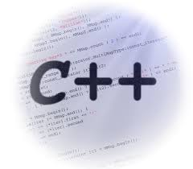
Al iniciarse el programa te pide que ingreses una opción la cual con ayuda del switch te mandara a un caso en el cual está contenida una cierta línea de código que realizar cierta función y con ayuda de los break evitan que estos casos se mesclen y en caso de que ninguno de los casos coincida con la opción ingresada con ayuda de la función defaul imprimirá en pantalla opción no valida y se saldrá del programa.

Slide 24
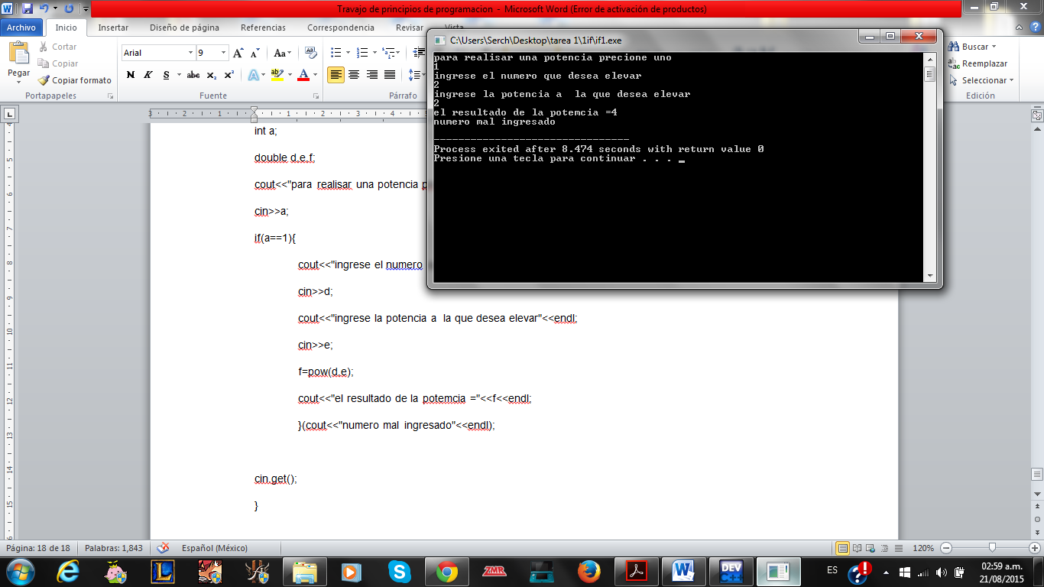
Este programa te permite sacar potencias siempre que cumplas la condición de presionar 1

Slide 25
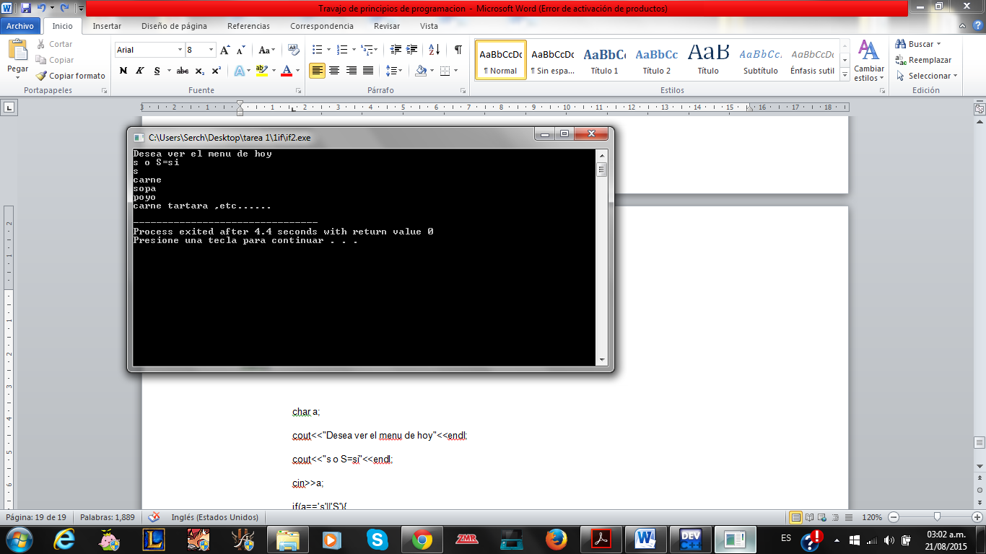
#include<iostream> #include<string.h> using namespace std; main(){ char a; cout<<"Desea ver el menu de hoy"<<endl; cout<<"s o S=si"<<endl; cin>>a; if(a=='s'||'S'){ cout<<"carne "<<endl; cout<<"sopa"<<endl; cout<<"poyo"<<endl; cout<<"carne tartara ,etc......"<<endl; } cin.get(); }

Slide 26
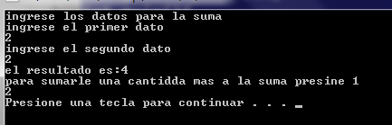
#include<iostream> using namespace std; int main(){ double a,b,c,d; cout<<"ingrese los datos para la suma "<<endl; cout<<"ingrese el primer dato"<<endl; cin>>a; cout<<"ingrese el segundo dato"<<endl; cin>>b; c=a+b; cout<<"el resultado es:"<<c<<endl; cout<<"para sumarle una cantidad mas a la suma presione 1"<<endl; cin>>d; if(d==1){ cout<<"Ingrese el numero que desea sumar al resultado de la operacion "<<endl; cin>>b; a=b+c; cout<<"el resultado de la suma es:"<<a<<endl;} system("Pause"); }
Este programa te permite realizar una suma y si quieres presionando una tecla en específico se puede sumar otra cantidad

Slide 27
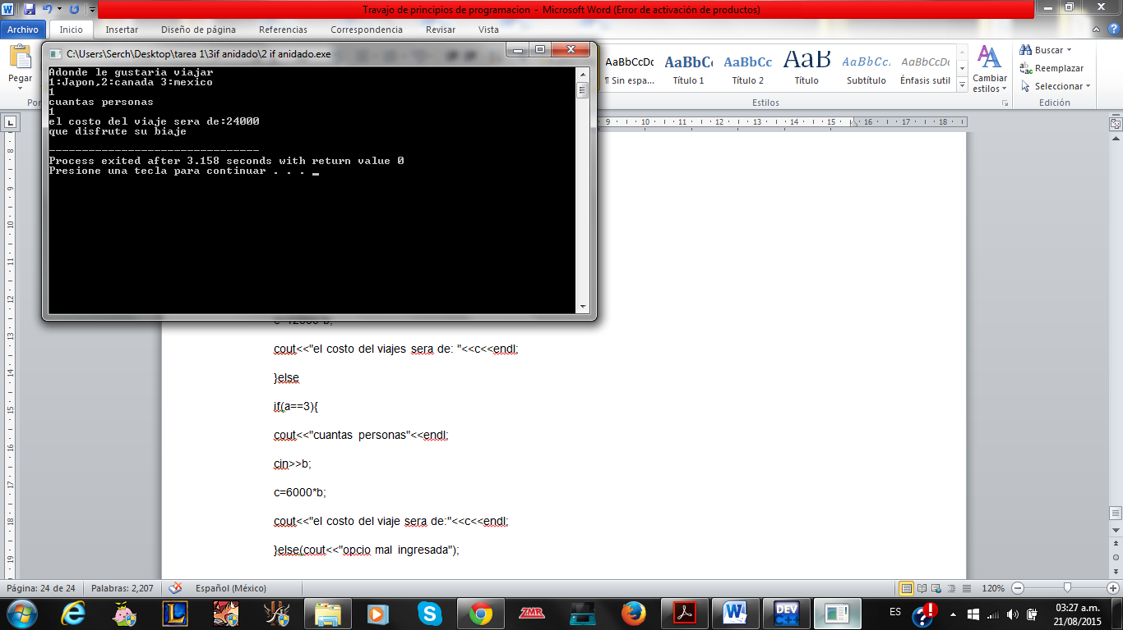
Descripción del programa
El programa te muestra los vuelos disponibles y te da el costo dependiendo de cuantas personas vallan

Slide 28
Programación estructurada
Un programa estructurado se compone de tres tipos básicos de estructuras de flujo:
  Secuencia: la cual indica el orden de ejecución de las instrucciones.
  Selección: mediante la cual una secuencia de instrucciones se ejecuta dependiendo del estado del programa.
  Repetición: mediante la cual una secuencia de instrucciones se ejecuta de manera iterativa mientras el programa se encuentre en un cierto estado.

Slide 29
Programación procedural
La programación procedural es un paradigma derivado de la programación estructurada en el cual un programa se divide en procedimientos, subrutinas, o funciones, los cuales simplemente consisten de una serie de instrucciones a ser ejecutadas.
Cualquier procedimiento puede ser llamado desde cualquier punto del programa, incluyendo otros procedimientos, o el mismo.

Slide 30
Modularidad y alcance
Dentro de la programación procedural, las siguientes características son deseables:
Modularidad: Para cada procedimiento se especifica un conjunto de argumentos de entrada y valores de salida que le permiten comunicarse con otros procedimientos.
Alcance: Cada procedimiento cuenta con su propio espacio de variables, las cuales no pueden ser accedidas desde otros procedimientos, salvo mediante los mecanismos de paso de argumentos y retorno de valores.

Slide 31
Ventajas de la programación procedural
Diseño descendente: La modularidad permite al programador plantear primero una solución al problema completo, para luego enfocarse en los detalles.
Cooperación: Múltiples programadores pueden trabajar en un programa complejo, cada uno desarrollando un módulo distinto.
Reusabilidad: Los procedimientos escritos para un programa pueden reutilizarse en otros programas que requieran la misma tarea.
Fácil depuración: Ya que cada procedimiento realiza una tarea especializada, es posible depurar cada procedimiento de manera individual.
Fácil mantenimiento: Un programa procedural que se escribe correctamente es fácil de entender, mantener y actualizar, incluso por otros programadores.

Slide 32
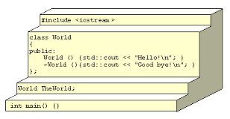
Diseño descendente (top-down)
En programación, el diseño descendente consiste en dividir una tarea compleja en sub-tareas, y resolver cada sub-tarea de manera independiente hasta que cada paso pueda implementarse fácilmente.

Slide 33
RESUMEN
C++ es un lenguaje de programación diseñado a mediados de los años 1980 por Bjarne Stroustrup. La intención de su creación fue el extender al exitoso lenguaje de programación C con mecanismos que permitan la manipulación de objetos. En ese sentido, desde el punto de vista de los lenguajes orientados a objetos, el C++ es un lenguaje híbrido..

Slide 34
REFERENCIAS
Bibliografía básica
JOYANES, L. (2008). Fundamentos de la programación. Algoritmos y Estructura de Datos, 4ª Edición. Madrid: McGraw-Hill.
JOYANES, L.; RODRIGUEZ, L; FERNANDEZ, M. (2003). Fundamentos de programación Libro de problemas. 2ª Edición. Madrid: McGraw-Hill.
Bibliografía complementaria.
AHO, Alfred V.; HOPCROFT, John E.; ULLMAN, Jeffrey D. (1998). Estructuras de datos y algoritmos. México: Addison Wesley.
BRASSARD, G.; BRATLEY, P. (1997). Fundamentos de Algoritmia. Madrid: Prentice-Hall.
COLLADO MACHUCA, M.; MORALES FERNÁNDEZ, R.; MORENO NAVARRO, J. J. (1987). Estructuras de datos. Realización en Pascal. Madrid: Ediciones Díaz de Santos.
GARCÍA MOLINA, J. J.; MONTOYA DATO, F. J.; FERNÁNDEZ ALEMÁN, J. L.; MAJADO ROSALES, M. J. (2005). Una introducción a la programación. Un enfoque algorítmico. Madrid: Thomson-Paraninfo.
JOYANES, L. (1990). Problemas de Metodología de la Programación. Madrid: McGraw-Hill.
JOYANES, L.; ZAHOHERO, I. (2005). Programación en C : metodología, algoritmos y estructura de datos, 2ª Edición. Madrid: McGraw-Hill

